Slide 1
大数据分析平台Phase1发布计划
6.4~6.8 确定产品最低发布需求
6.11~6.22 确定OEM引入合作方式及商务策略
6.25~6.29 正式立项
7.2~8.10 准备产品发布相关GTM资料
8.15 产品正式对外发布

Slide 2
专家会讨论
总结：较为关注态势感知同类产品的差异化价值
专家发言
杨柳：对比360、阿里等厂商的态势感知平台，有什么异化的价值；威胁检测的误报率如何进行控制；威胁联动响应的处置手段和时效性如何。
对比友商的差异化价值需要进行挖掘规划；威胁检测误报的控住属于长期持续性工作；联动响应处置纳入Phase2规划。
徐希伟：希望平台能够具备业务的强相关性，不仅仅是停留在流量和日志的分析层面。
Phase2的规划会融入运维态势的呈现和分析能力，使其具备一定的业务相关性。
于光辉：规划要着重于差异化价值的挖掘上，同时能够配合安全服务来指导安全的分析和处置决策；同时要融合运维分析、大数据分析、日志审计的各方面能力。
与规划的大数据分析平台愿景目标一致，但是需要进一步挖掘对比友商的差异化价值；产品平台配套的安全分析服务规划在Phase3.

Slide 3
SE总监讨论会
总结：较为关注大数据分析平台部署实施和技术原理方面的内容，要具备业务的态势感知能力
SE总监观点
丁斐：关联分析方法很重，避免产生分析结果噪音过多的情况。产品价值的差异化价值很重要，在和友商的竞争中如何能够体现出优势价值来，要有业务深度分析和感知的能力，对未来的潜在风险进行预测，以此来辅助安全处置的决策。
关联分析方法和检测噪音的控制属于不断迭代和优化的长期持续性工作；Phase2规划会引入运维管理的态势感知能力，包括态势的呈现、分析和预测。
谢寅辉：态势呈现界面需要支持自定义，同时需要融合针对山石产品的运维管理能力，对网络流量的分析要深入到业务层面，比如能够分析统计出业务服务的健康状态，包括服务器新建的速率、响应延迟等信息。
态势呈现界面支持自定义纳入Phase1规划；运维管理能力和业务层面的流量分析能力纳入Phase2规划。
路宏幸：引入安全处置工作流，形成威胁处置的工作链条。流量采集探针的应用识别要与山石产品的应用识别保持同步，避免出现流量统计结果不对应的情况。
安全处置工作流功能纳入Phase2规划；应用识别和山石产品同步纳入Phase1规划；
杜旭辉：数据采集探针能够支持数据采集的过滤条件，用户可定义采集数据的类型、数量等，同时能够融合漏洞扫描的能力，补充方案的完整性。
数据采集过滤能力纳入Phase2规划；探针融合漏洞扫描能力纳入Phase3规划；

Slide 4
销售主任讨论会
首页的态势呈现需要支持高度灵活的自定义，用户可以结合自身的需求自定义呈现内容。
纳入Phase1规划
希望大数据分析的应用不仅停留在网络安全领域，能够覆盖到教育行业、交通物流、政府公安、大型企业的业务态势感知 (比如学生行为画像、交通拥堵、人流量、销售数据、财务数据等)，深入的对业务数据进行分析和呈现，以辅助指导决策，目前已经遇到很多的类似业务态势感知的项目，是否可以考虑以安全态势的角度切入，证明大数据分析平台的统计、分析、预测和呈现能力，通过二次开发实现业务的相关性。
行业客户所处领域的业务态势感知需求较为强烈，但是我们的大数据分析平台应该还是聚焦于网络安全领域，在后续规划中融入一定程度的业务相关性。
态势感知平台的项目体量比较大，根据客户的规模不等，项目金额在50W~500W之间。

Slide 5
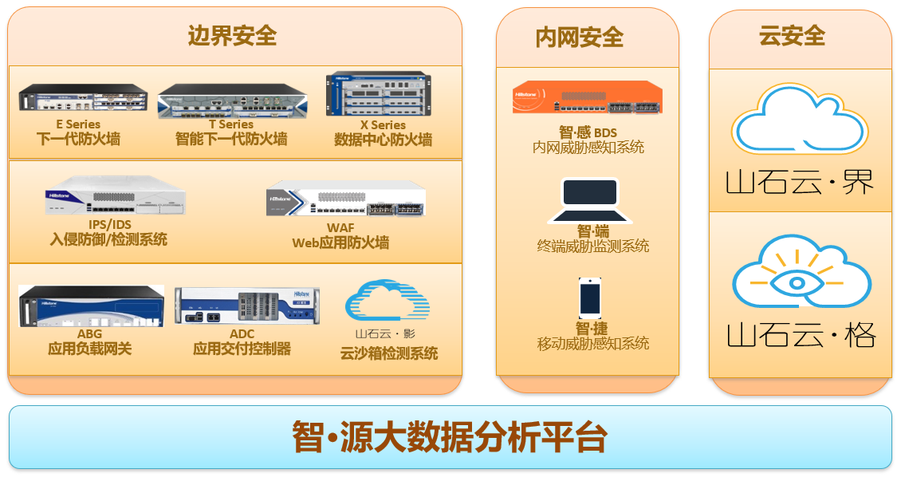
大数据分析平台规划
智·源 — 大数据分析平台
构建山石网科的全局安全态势可视化平台
安全，流量，运维角度的全态势呈现
大型企业的安全概况，关键指标直观，可见
企业形象，展厅，安全汇报
安全态势
呈现
预定义/自定义 关联规则分析
攻击链还原，内网恶意文件传播溯源
跨分支资产异常互访分析
内网邮件病毒附件追溯
威胁
溯源取证
威胁情报
应用
威胁情报接入，应对持续变化的威胁
利用情报，准确制定协同防御策略
配置管理
&
日志审计
配置管理，策略统一调度，设备监控
日志审计，一键查询，全文检索
大数据架构
大数据可水平扩展式架构，PB级的数据存储能力
海量日志分析能力，可导入离线数据，综合分析
秒级查询，响应能力

Slide 6
RoadMap
Phase1（2018Q3）：OEM引入快速完成产品发布
NGFW、iNGFW、BDS、IPDS等产品接入
Phase2（2019Q2）：山石产品特性融合，联合开发
融合HSM、HAS产品
Phase3（2020Q3）：形成山石网络安全中心
引入威胁情报，可支持提供威胁情报服务
相关名称定义统一
应用识别统一
其他可视化呈现需求
融合山石安全产品的安全特性
引入运维管理态势监控
补充终端日志采集能力
大数据分析能力提升
接入第三方安全产品，融合SIEM能力
探针集成漏洞扫描能力
产品配套的安全分析服务
掌握大数据分析平台核心技术
产品融合，平台统一，HSA/HSM退市
差异化功能价值挖掘，提升产品竞争力
满足产品最低发布目标
快速完成产品发布
形成完整安全运营中心
可对外提供威胁情报服务

Slide 7
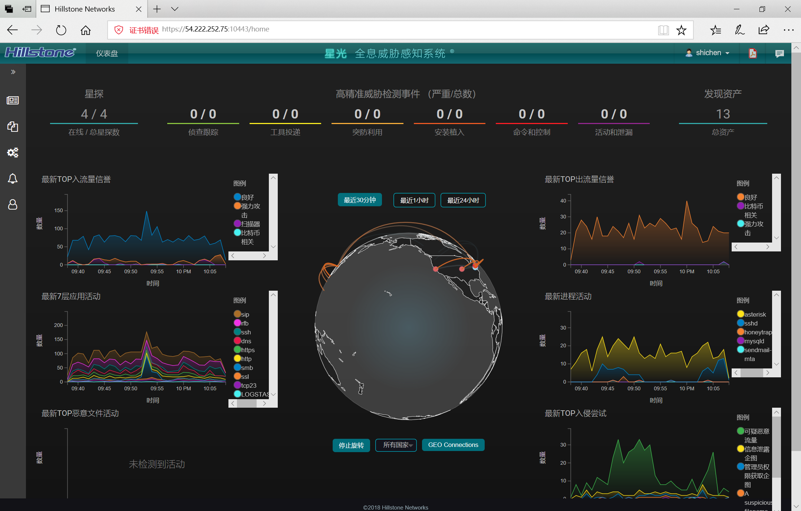
Aella Data大数据分析平台
产品形态
硬件
软件（可适应虚拟化环境）
可视化呈现
全局安全态势
全局流量态势
数据分析
数据挖掘
关联分析
数据采集
流量探针
服务器Agent探针
基础支撑
集群式部署
大数据分布式存储

Slide 8
全息数据采集 & 智能大数据分析
可视化
告警
第三方协作
间谍软件检测
木马检测
窥探检测
恶意URL检测
UI / 告警引擎
漏洞利用检测
已知恶意软件检测
零日恶意软件检测
恶意用户代理检测
安全分析
强力攻击检测
URL扫描检测
恶意主机检测
应用扫描检测
C&C
检测
钓鱼软件检测
僵尸网络检测
窥探检测
DGA
检测
服务器异常检测
网络异常检测
应用异常检测
数据处理
机器学习
命令执行检测
错误授权检测
网络流量关联
包转发
应用检测
可疑进程检测
文件访问检测
文件安装检测
DNS隧道检测
端口扫描检测
IP扫描检测
SYN FLOOD 检测
数据存储
数据索引
数据检索
数据收集
数据湖

